Slide 1
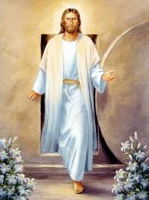
SÍMBOLOS DE LA RESURRECCIÓN
Basado en 1Cor.15:14.

Slide 2
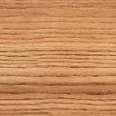
Tener la certeza de la resurrección de Jesús es muy importante porque: “Si Cristo no resucitó, vana es nuestra predicación, vana también vuestra fe»
(1 Cor.15:14).

Slide 3
¿Cómo representar la resurrección?
Una realidad tan difícil de describir encontró en la Palabra de Dios numerosas referencias que fueron simbólicamente referidas a la resurrección.
Los cristianos fueron tomando numerosos símbolos para representar gráficamente la realidad de la Pascua. Veamos algunos de ellos.

Slide 4

Alfa y Omega: Primer símbolo.
«Yo Soy el Alfa y la Omega: El principio y el fin. El primero y el último» Apoc.22:13.
Alfa y Omega. La primera y la última letra del alfabeto griego se usan para describir al Señor Jesús como el Creador de todas las cosas y como la revelación primera y final de Dios a los hombres.

Slide 5
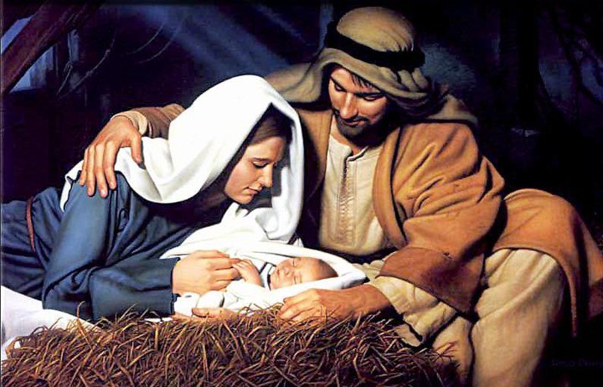
El desarrollo del plan de salvación desde el principio hasta el fin está ligado a Cristo Jesús. Los tres títulos «Yo Soy El Alfa y la Omega: El principio y el fin. El primero y el último» de este versículo resumen las actividades de Cristo en relación con la salvación del hombre. (Pero esto no hubiera sido posible si Cristo no hubiese resucitado).
Desde su nacimiento hasta la resurrección

Slide 6
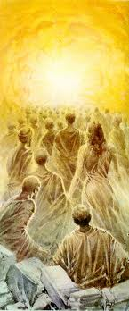
En el siglo III aparecen las letras griegas Alfa y Omega en las tumbas de los cristianos. Estas letras representan la esperanza de la resurrección.

Slide 7
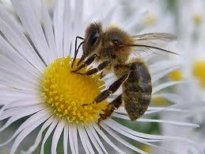
La Abeja. Como símbolo.
Para los pueblos antiguos, la abeja era un símbolo de la vida que resurge de la muerte y la descomposición. Los espartanos tenían la costumbre de conservar en miel los cadáveres de sus reyes.
Salmos 118,12. «Me rodearon como abejas; se enardecieron como fuego de espinos; Mas en el nombre de Jehová yo las destruiré» Un fuego que arde muy vivamente por corto tiempo pero que se extingue con rapidez.

Slide 8
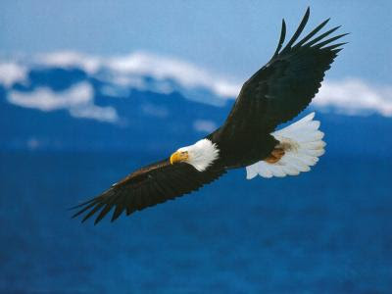
El Águila. Un símbolo.
En el simbolismo religioso el águila representa la reina de las aves. Representa la fuerza y la permanencia
Isaías 40:31. Pero los que esperan a Jehová tendrán nuevas fuerzas; levantarán alas como las águilas; correrán, y no se cansarán; caminarán, y no se fatigarán.

Slide 9
Ex 19:4. «Vosotros visteis lo que hice a los egipcios, y cómo os tomé sobre alas de águilas, y os he traído a mí»
Deut.32:11-12. «Como el águila que excita su nidada, Revolotea sobre sus pollos, Extiende sus alas, los toma, Los lleva sobre sus plumas, ¹² Jehová solo le guió,y no hubo en ellos dios extraño»

Slide 10
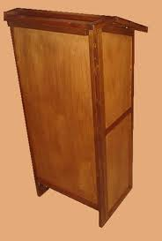
Para resaltar la grandiosidad y la permanencia de la Palabra de Dios, en la Edad Media se empezó a utilizar la figura de un águila con las alas extendidas como atril en las Iglesias.

Slide 11
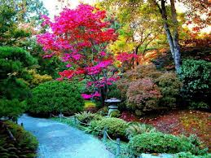
El Árbol como símbolo.
En los pueblos antiguos que vivían cercanos a los desiertos el árbol se consideraba como la revelación de la vida, ya que hundía sus raíces en el fondo de la tierra, crecía y se hacía más alto y más fuerte que cualquier ser humano.
Gen. 2:9. Y Jehová Dios hizo nacer de la tierra todo árbol delicioso a la vista, y bueno para comer; Verso 16. Y mandó Jehová Dios al hombre, diciendo: «De todo árbol del huerto podrás comer; mas del árbol de la ciencia del bien y del mal no comerás; porque el día que de él comieres, ciertamente morirás» .

Slide 12
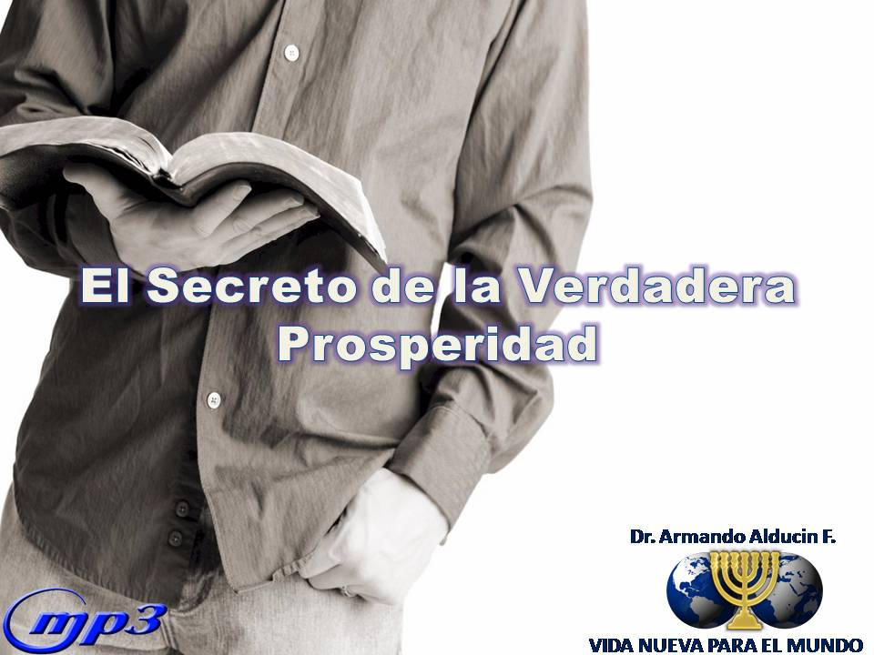
Salmos 1:1-3. Bienaventurado el varón que no anduvo en consejo de malos, Ni estuvo en camino de pecadores, Ni en silla de escarnecedores se ha sentado; ² Sino que en la ley de Jehová está su delicia, Y en su ley medita de día y de noche. ³ Será como árbol plantado junto a corrientes de aguas, Que da su fruto en su tiempo, Y su hoja no cae; Y todo lo que hace, prosperara»
…. y serán llamados árboles de justicia, plantío de Jehová, para gloria suya
(Isaías 61:3).

Slide 13
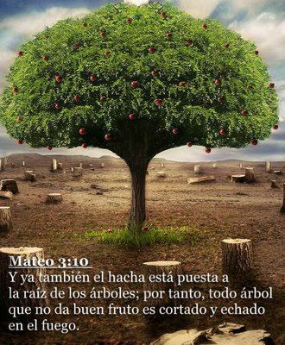
En el Nuevo Testamento los árboles que dan fruto y los que no lo dan son una imagen de los hombres buenos o malos:
Mat. 3:10.
Y ya también el hacha está puesta a la raíz de los árboles; por tanto, todo árbol que no da buen fruto es cortado y echado en el fuego.

Slide 14
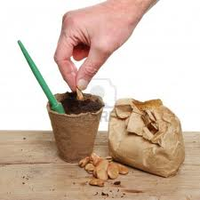
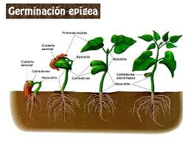
La Simiente, La Semilla como símbolo
La semilla contiene germinalmente todas las partes de la planta futura. Puesto que del grano de semilla sólo puede brotar nueva vida cuando la antigua envoltura se rompe desde dentro (simbólicamente una muerte), la semilla se convirtió no sólo en imagen de la vida y del desarrollo, sino también de la resurrección.

Slide 15
Gen. 1:11. Después dijo Dios: «Produzca la tierra hierba verde, hierba que dé semilla; árbol de fruto que dé fruto según su género, que su semilla esté en él, sobre la tierra». Y fue así.
Gal. 6:7-8. No os engañéis; Dios no puede ser burlado: pues todo lo que el hombre sembrare, eso también segará. ⁸ Porque el que siembra para su carne, de la carne segará corrupción; mas el que siembra para el Espíritu, del Espíritu segará vida eterna.

Slide 16
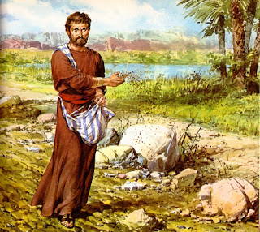
¿Qué aplicación le dio Jesús a la semilla?
Mar..4:14. El sembrador es el que siembra la palabra.
Luc. 8:11. La semilla es la palabra de Dios.
El terreno son los diferentes corazones en los cuales se siembra la palabra:
Mat. 13:22. El que fue sembrado entre espinos, éste es el que oye la palabra, pero el afán de este siglo y el engaño de las riquezas ahogan la palabra, y se hace infructuosa

Slide 17
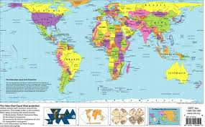
Mat. 13:38. El campo es el mundo; la buena semilla son los hijos del reino, y la cizaña son los hijos del malo.

Slide 18

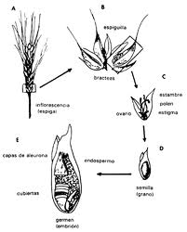

El Trigo, La Espiga como símbolo
Juan 13:14.De cierto, de cierto os digo, que si el grano de trigo no cae en la tierra y muere, queda solo; pero si muere, lleva mucho fruto.
Verso 32. Y yo, si fuere levantado de la tierra, a todos atraeré a mí mismo.

Slide 19

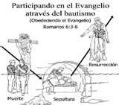
Siendo renacidos, no de simiente corruptible, sino de incorruptible, por la palabra de Dios que vive y permanece para siempre
(1Ped 1,23).
Como se reproduce la semilla material, se reproduce la semilla espiritual para dar vida eterna.

Slide 20

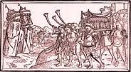
Por ultimo tenemos como símbolo Las Trompetas.
En las culturas antiguas se usaban estos instrumentos para dar señales de todo tipo, ya fuese en la guerra, o en las fiestas
Con motivo de una fiesta: 1Rey. 1:34. Y allí lo ungirán el sacerdote Sadoc y el profeta Natán como rey sobre Israel, y tocaréis trompeta, diciendo: ¡Viva el rey Salomón!

Slide 21
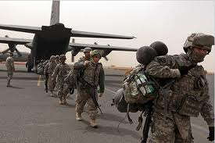
Con motivo de una guerra:
Jos. 6,.20. Entonces el pueblo gritó, y los sacerdotes tocaron las bocinas; y aconteció que cuando el pueblo hubo oído el sonido de la bocina, gritó con gran vocerío, y el muro se derrumbó. El pueblo subió luego a la ciudad, cada uno derecho hacia adelante, y la tomaron

Slide 22
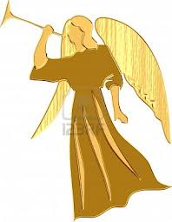
Con motivo de la resurrección de los santos.
1Cor 15,52. En un momento, en un abrir y cerrar de ojos, a la final trompeta; porque se tocará la trompeta, y los muertos en Cristo de todos los siglos serán resucitados incorruptibles, y nosotros seremos transformados. Mat.24:31.

Slide 23

Como hemos visto: En el NT se menciona la trompeta en relación con la resurrección de los que han muerto en Cristo.

Slide 24

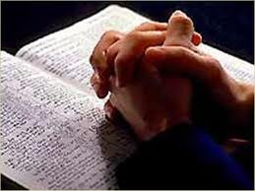
No podemos menos que decir: Gracias Padre Santo por los símbolos maravillosos que nos muestran tu gran amor, poder y sabiduría, que desde un principio anunciaban lo que Cristo haría para salvarnos y darnos vida eterna. Ayúdanos a amarte más cada día. Lo pedimos en el Nombre de Cristo. Amen.

